Slide 1
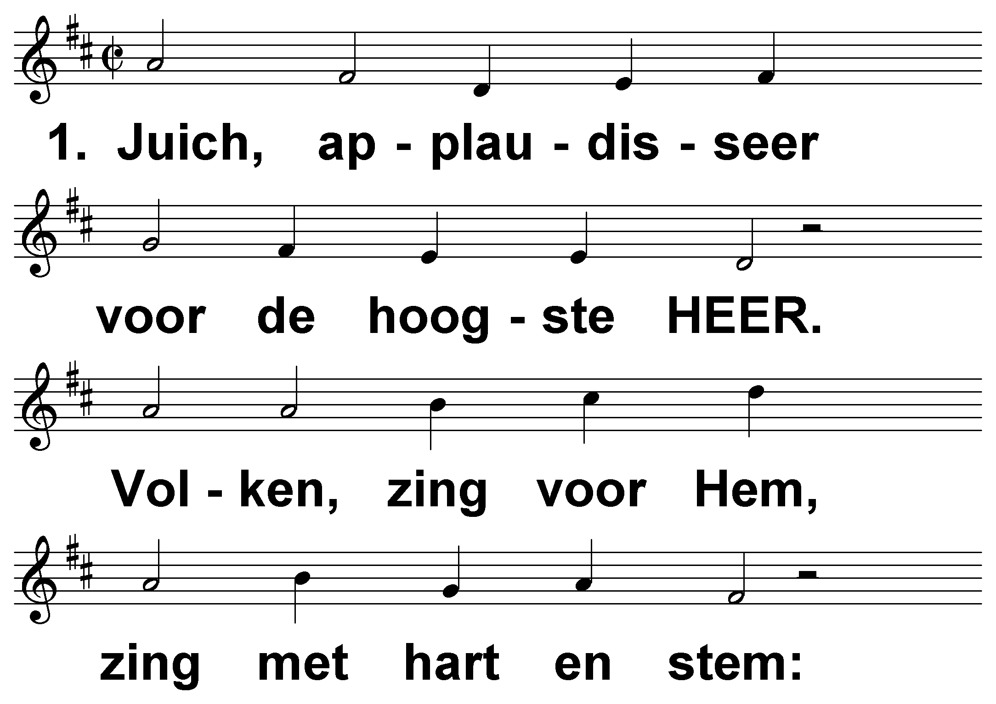
Psalm 47 (DNP) t. A.J. Maasland; m. Genève 1551

Slide 2
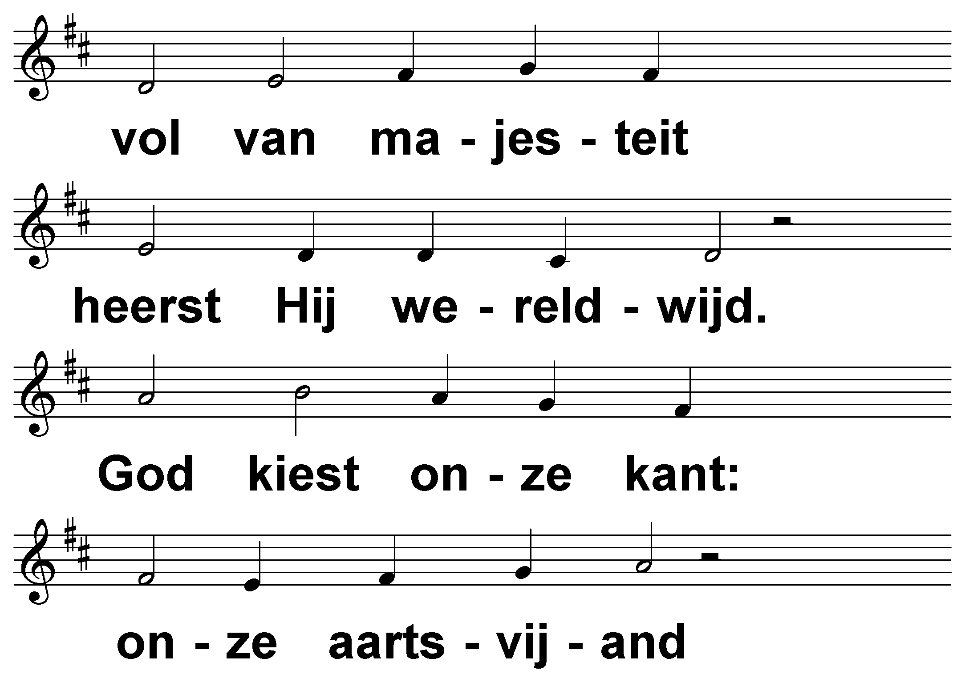
Psalm 47 (DNP) t. A.J. Maasland; m. Genève 1551

Slide 3
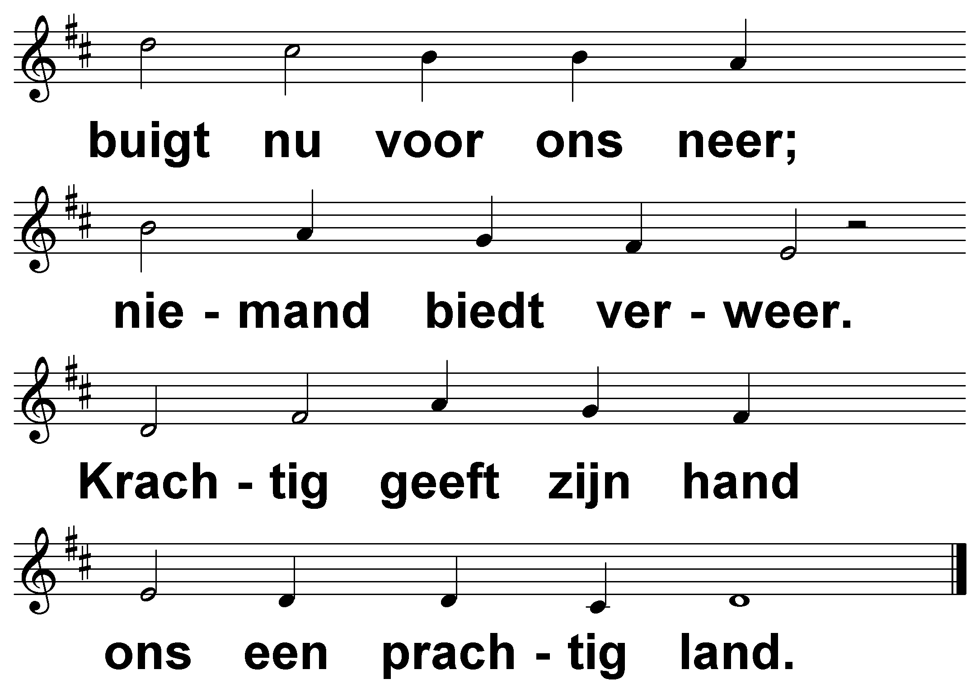
Psalm 47 (DNP) t. A.J. Maasland; m. Genève 1551

Slide 4
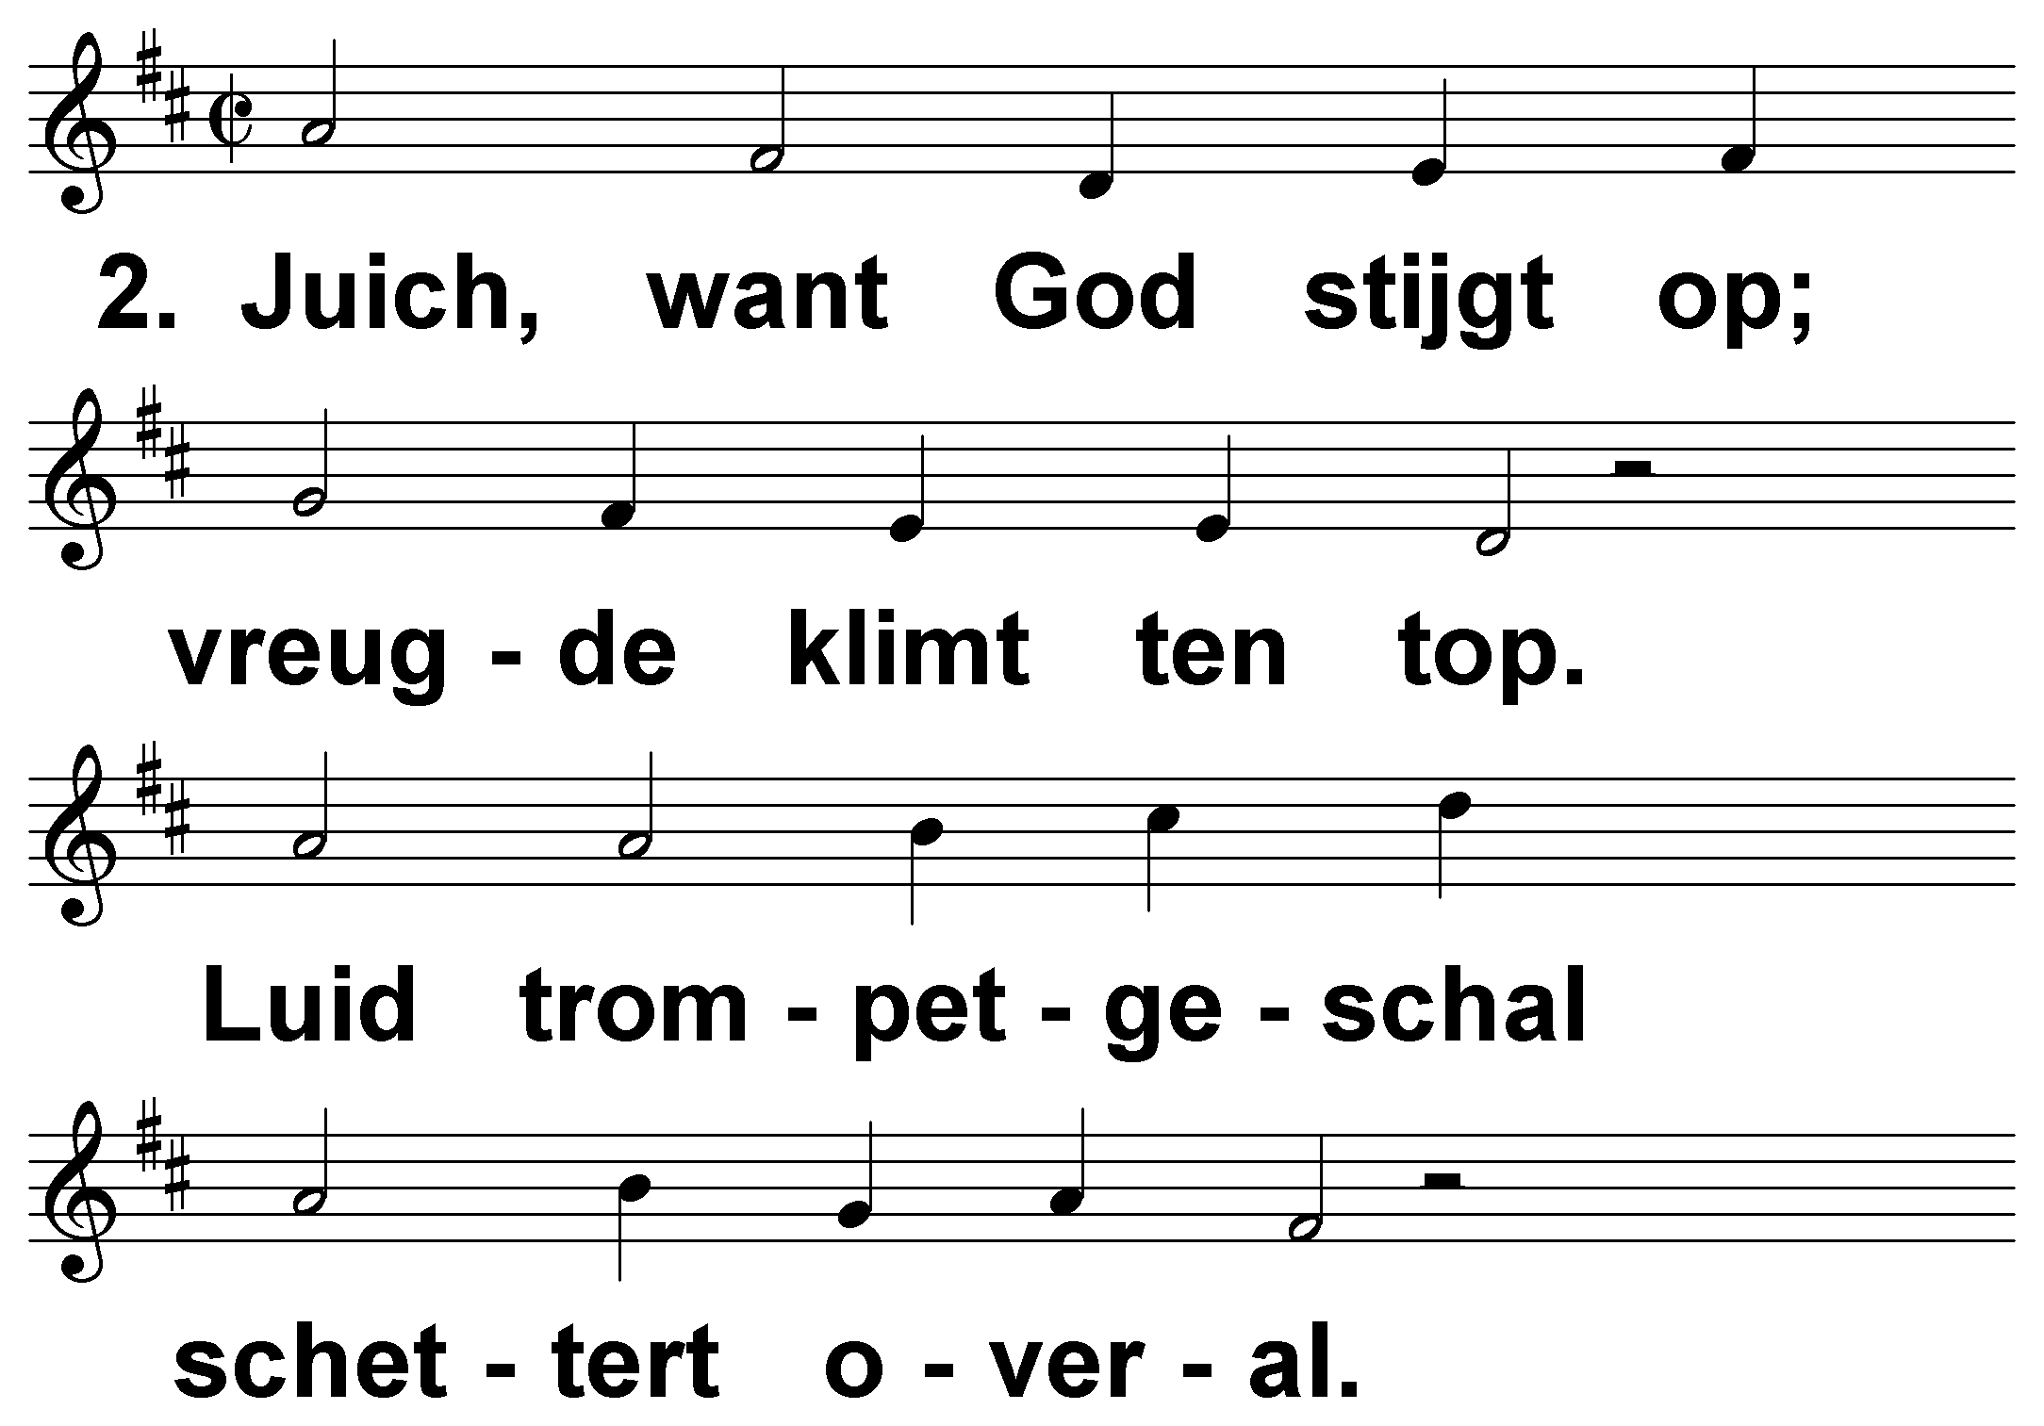
Psalm 47 (DNP) t. A.J. Maasland; m. Genève 1551

Slide 5
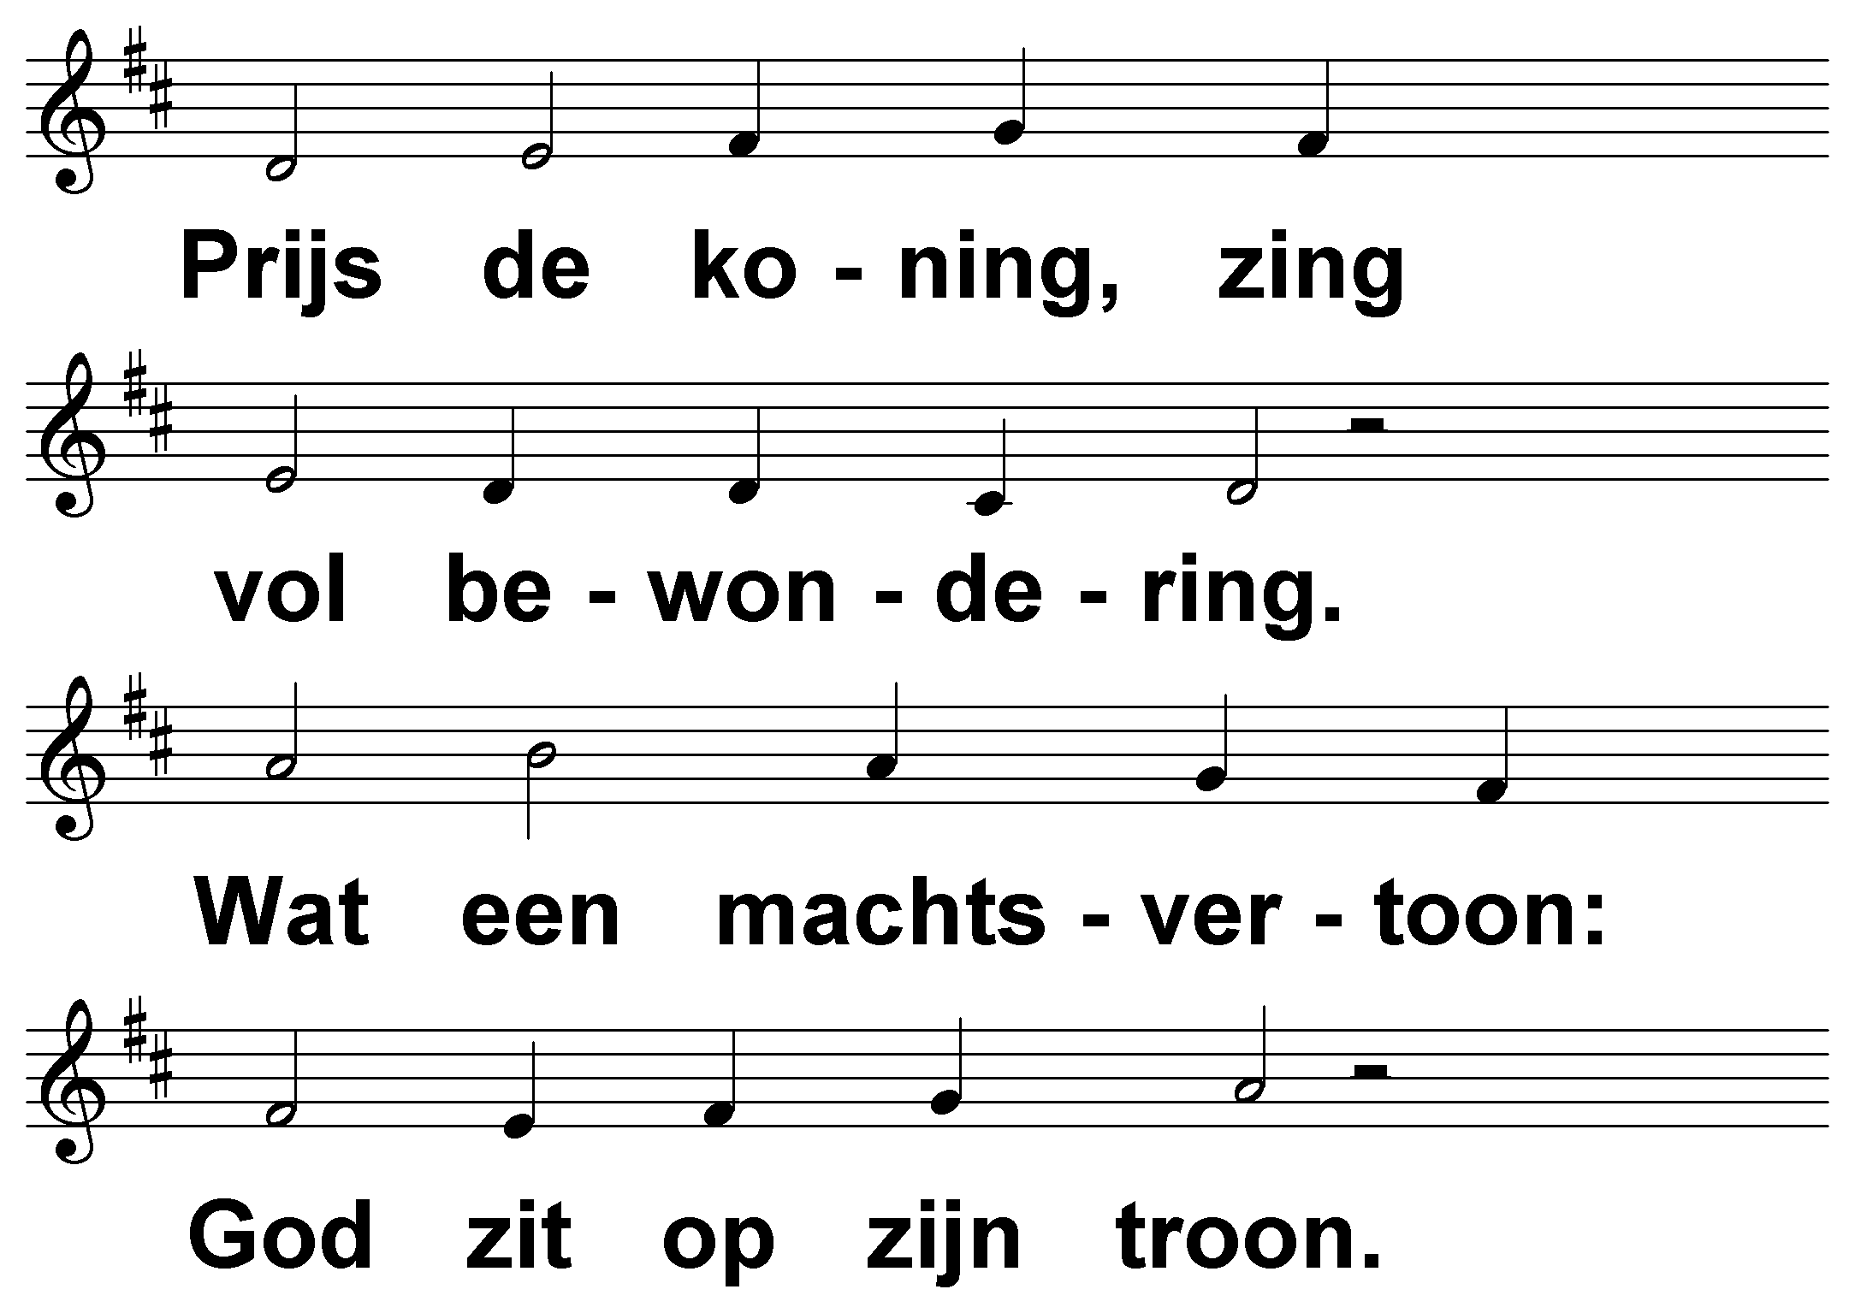
Psalm 47 (DNP) t. A.J. Maasland; m. Genève 1551

Slide 6
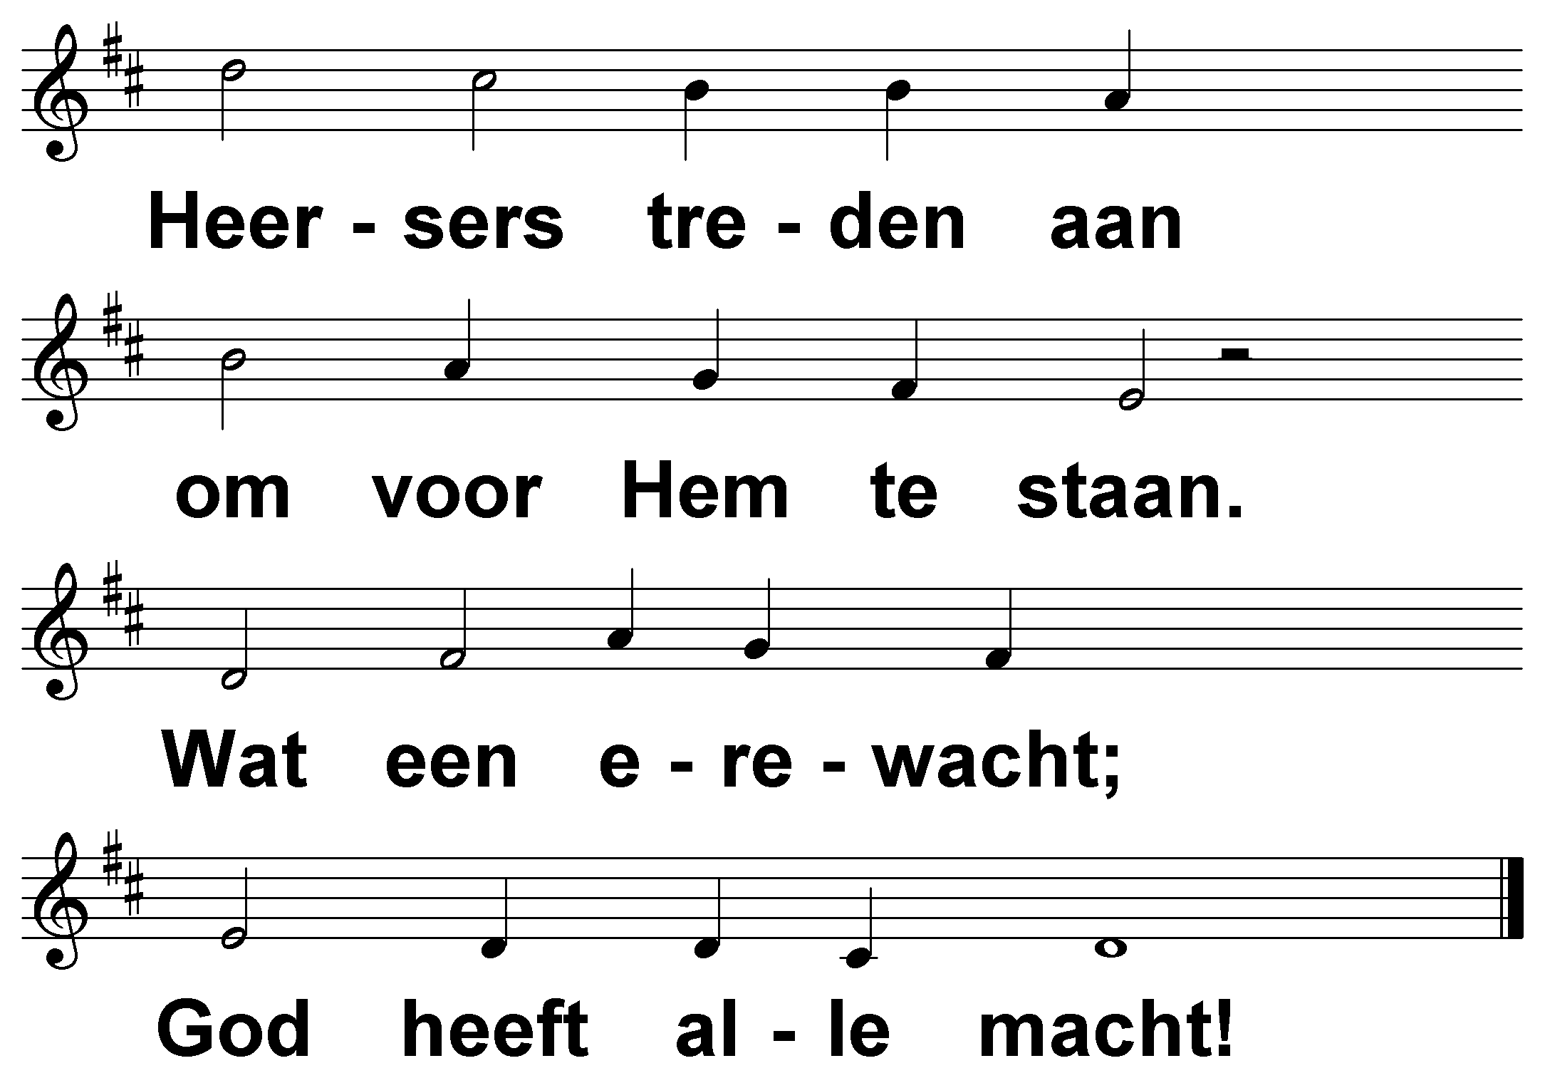
Psalm 47 (DNP) t. A.J. Maasland; m. Genève 1551

